Slide 1
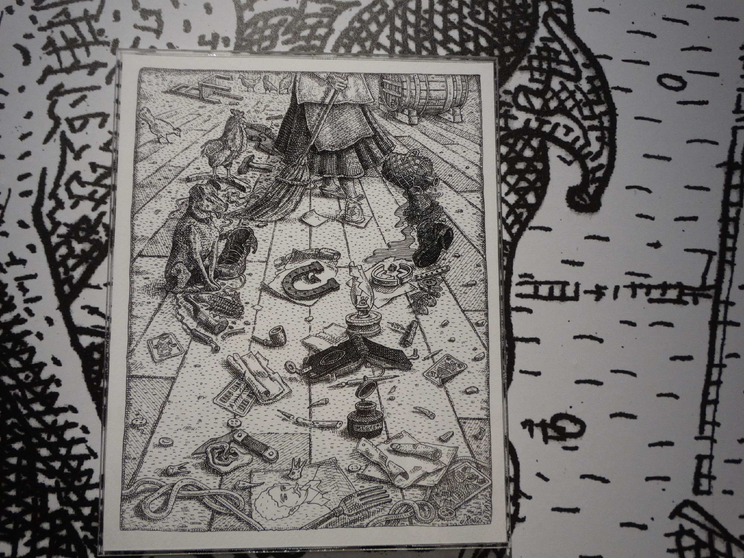
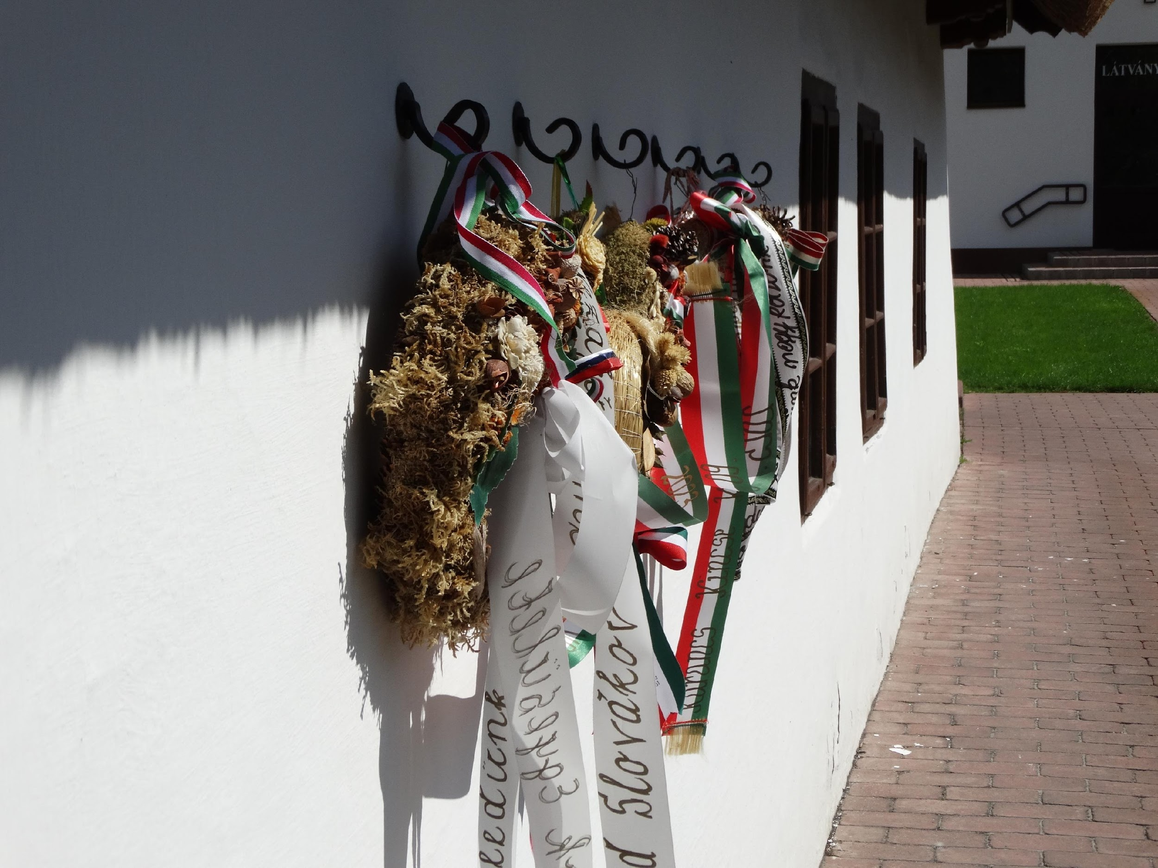
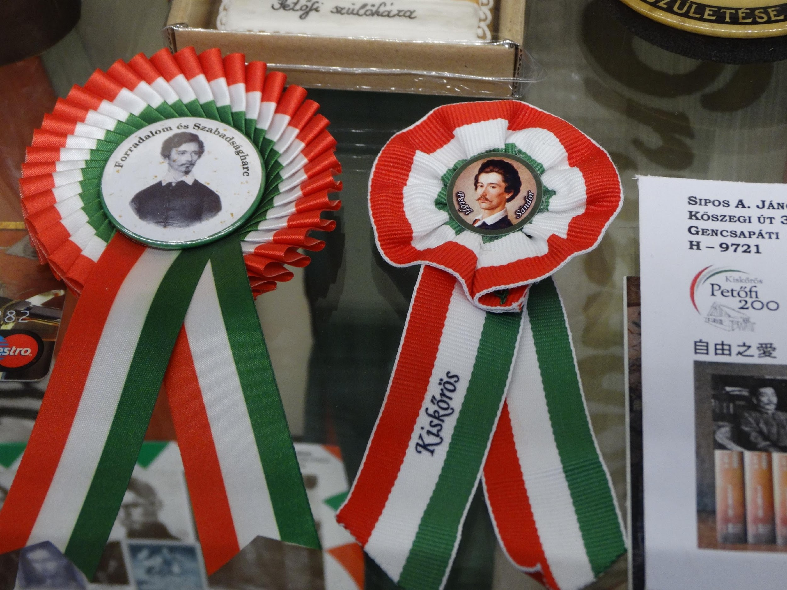
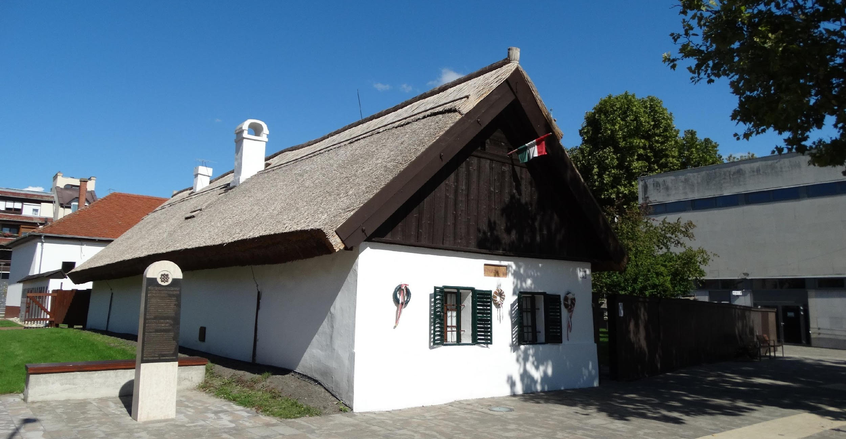
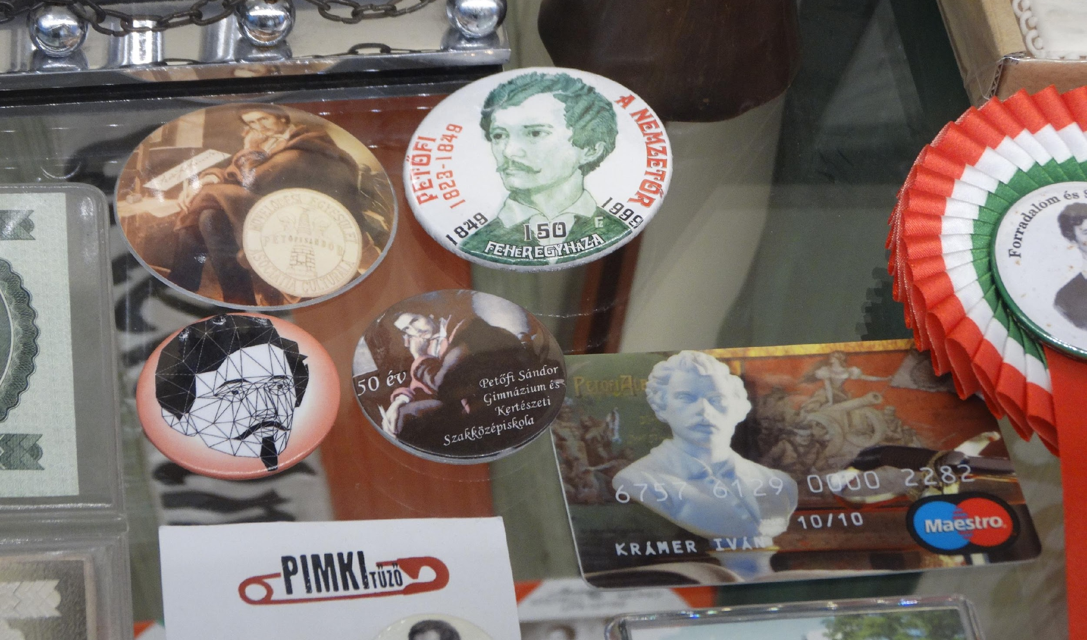
Petőfi szülőháza és Kiskőrös emlékhelyei: Petőfi és a hazaszeretet kapcsolata
A Reformkortól Trianonig, Petőfi, mint költő és hazafi, a költő utóélete a nemzeti emlékezetpolitikában

Slide 2
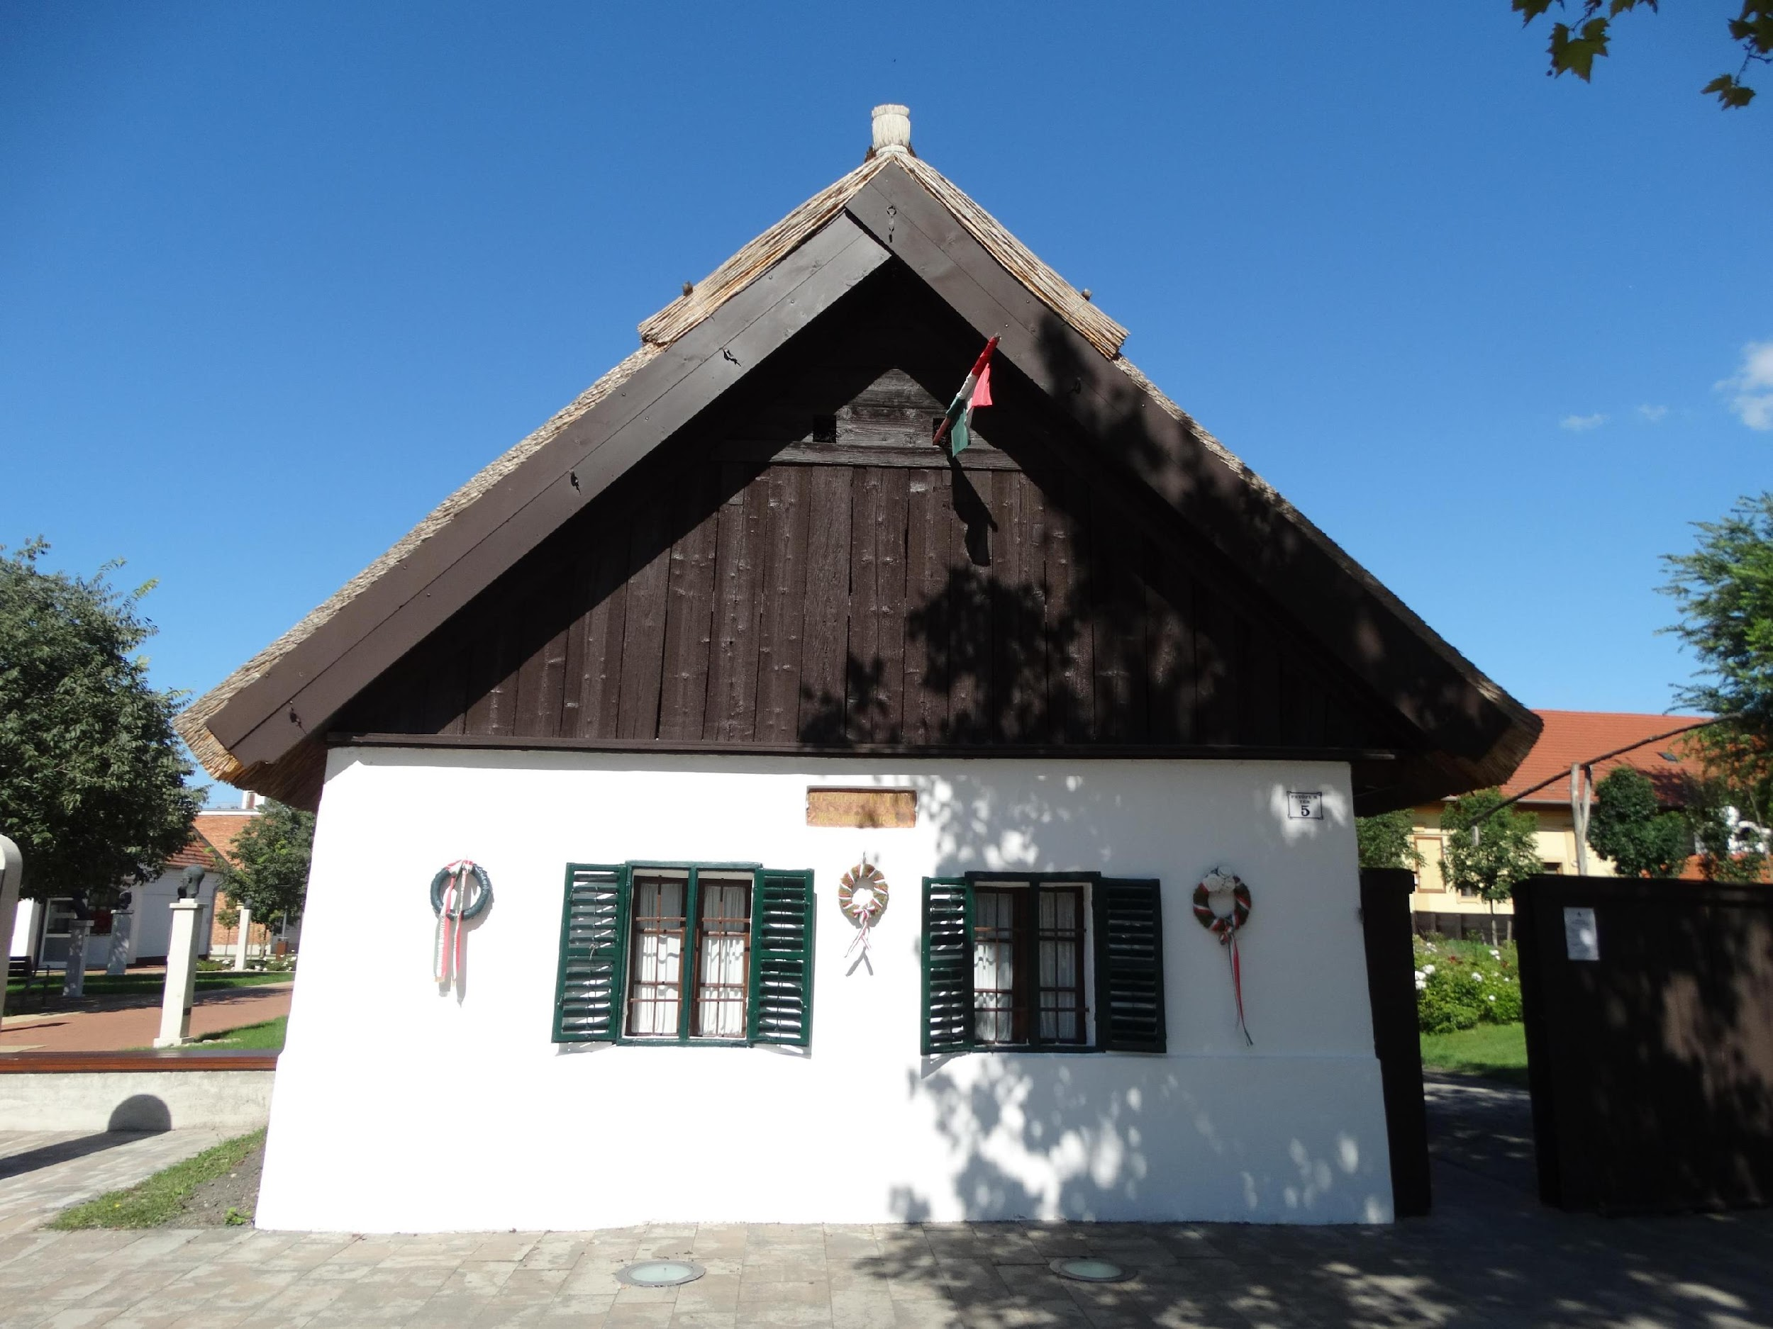
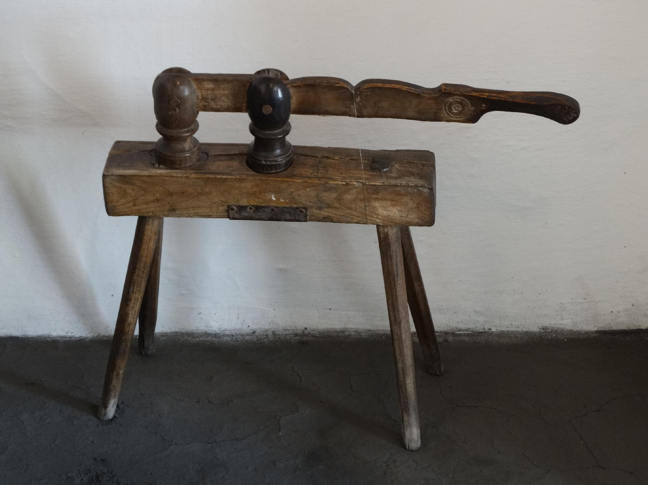
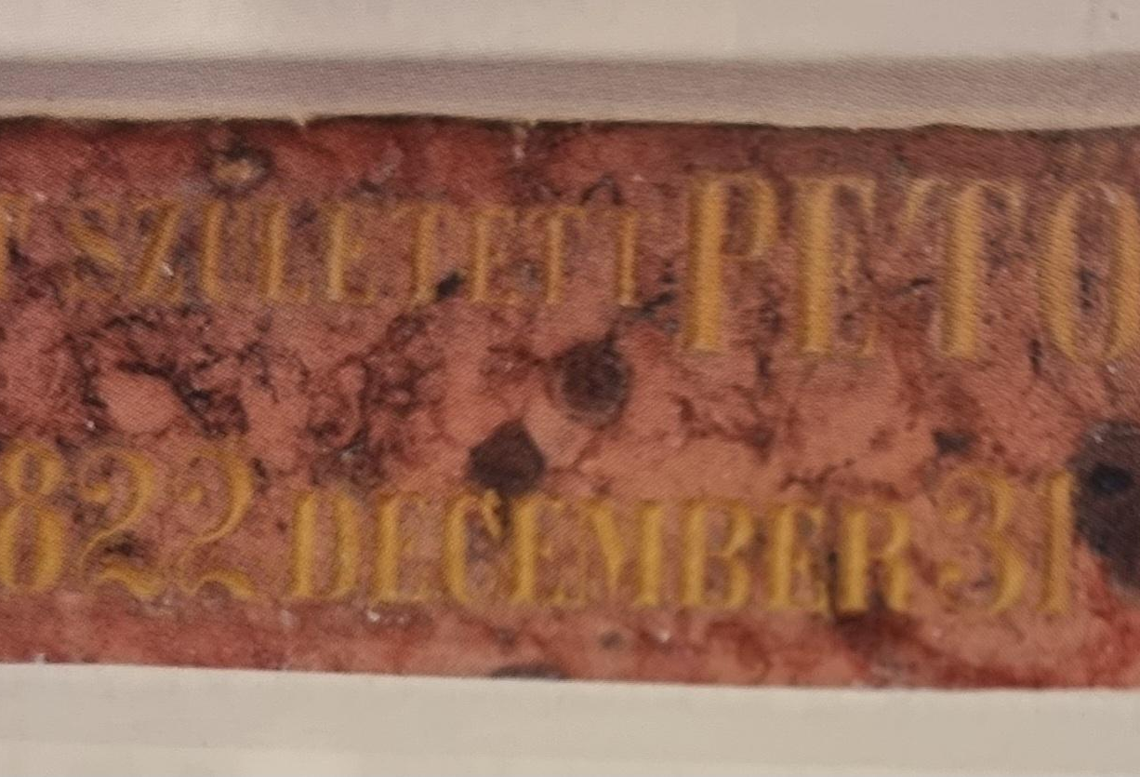
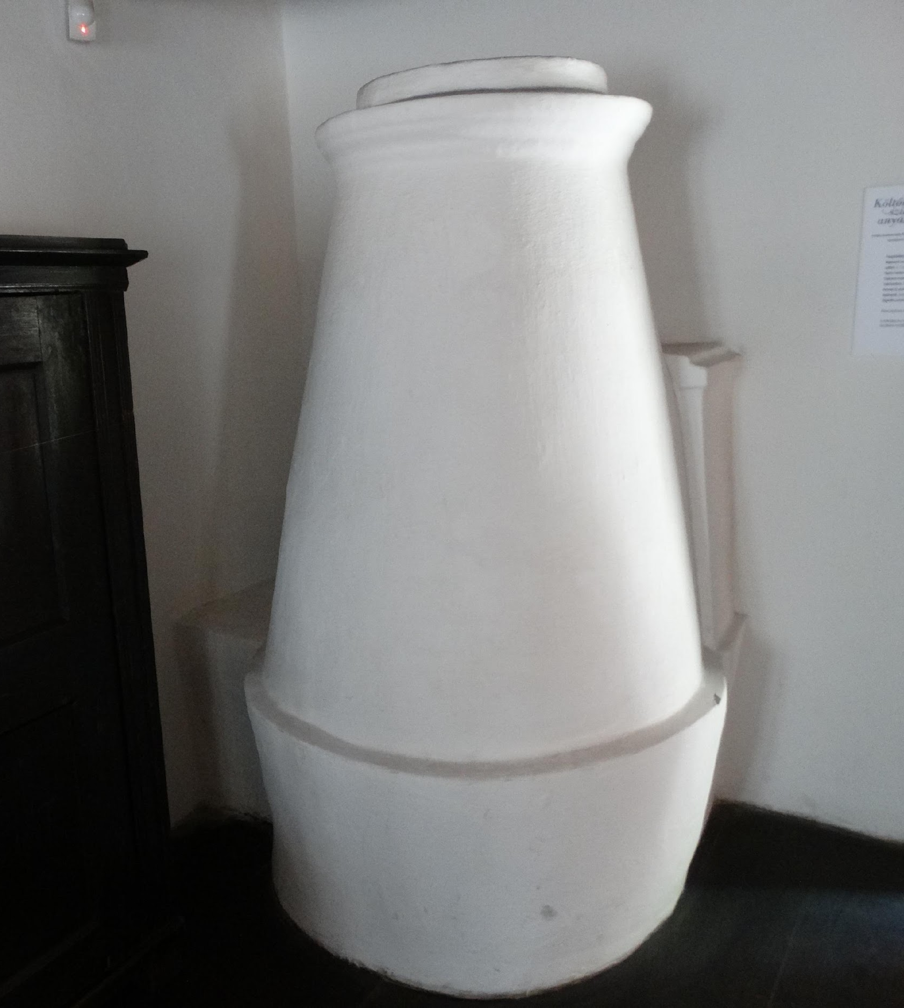
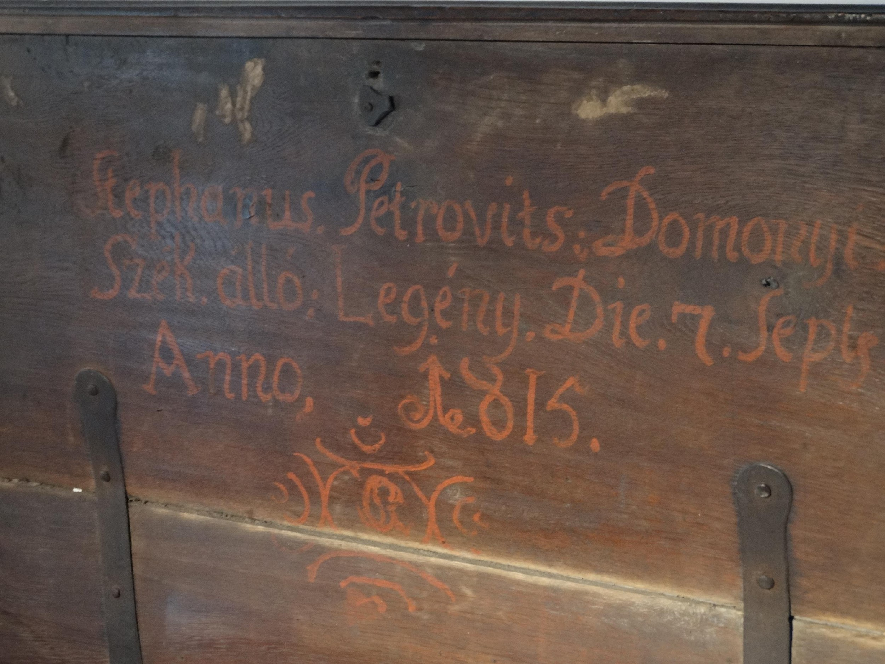
Petőfi szülőháza (berendezés és történet)

Slide 3
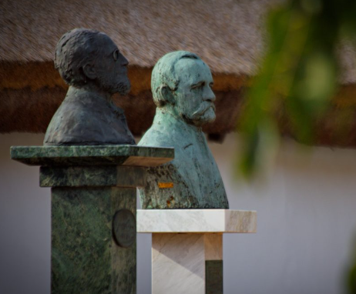
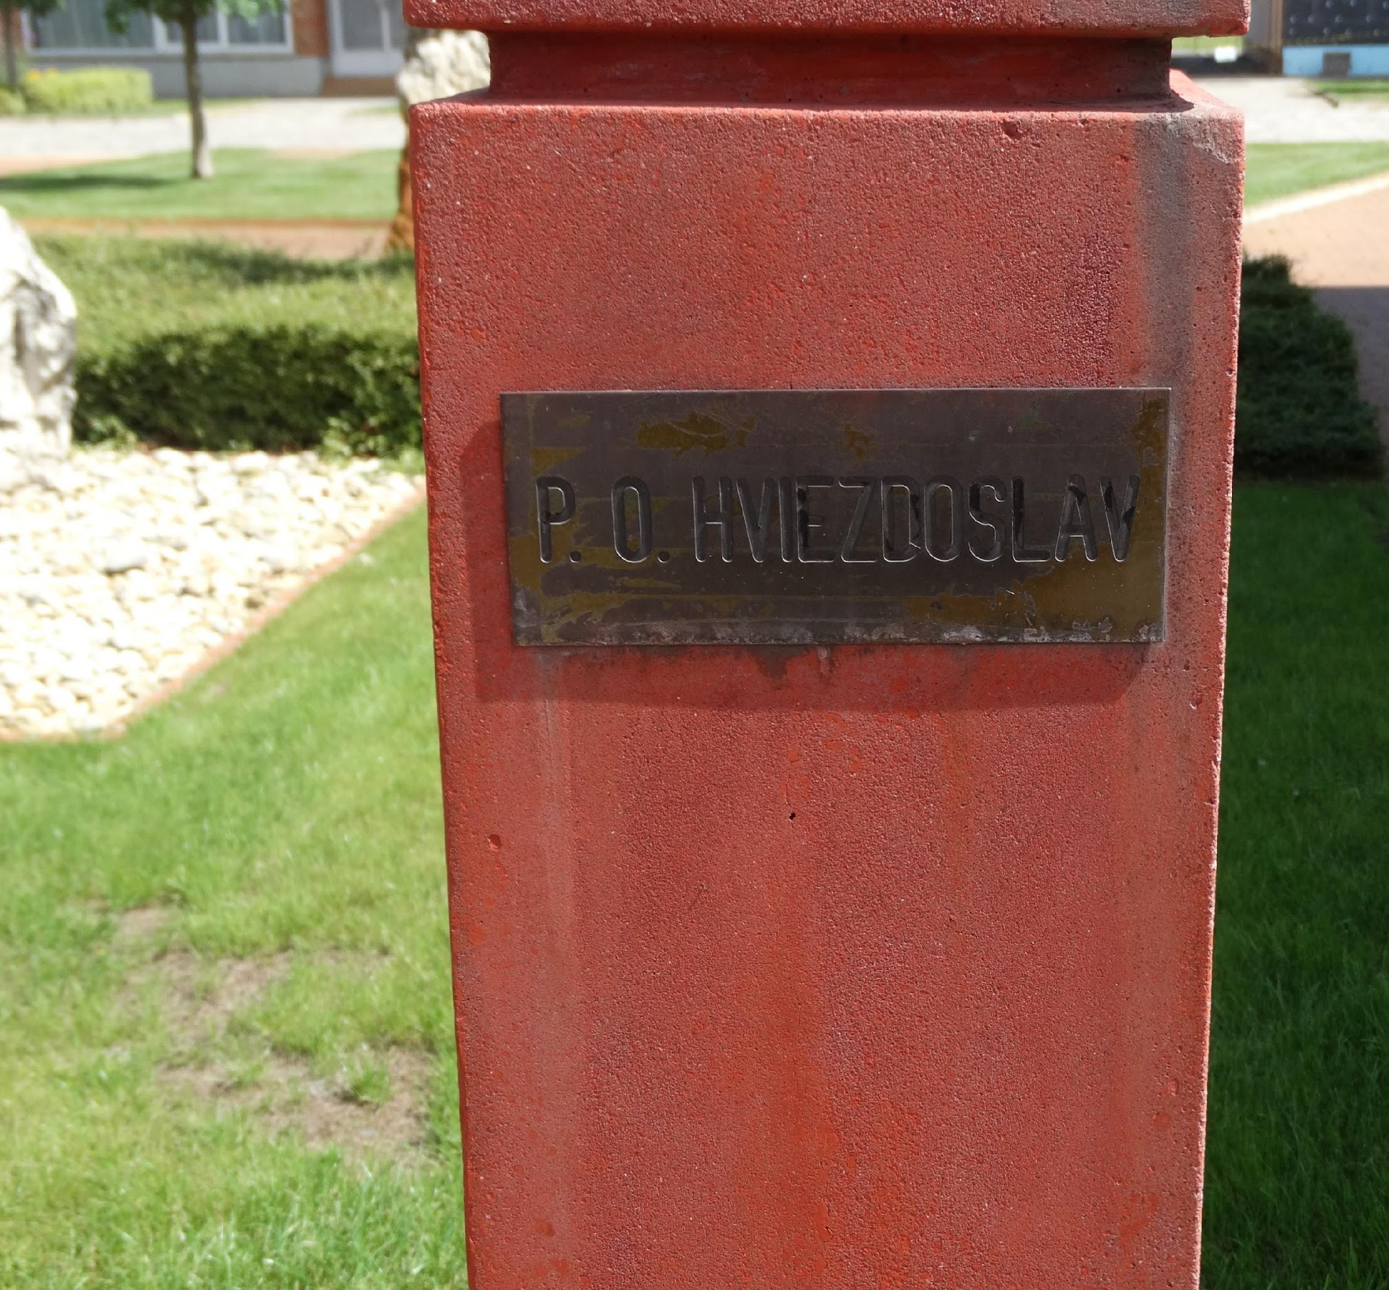
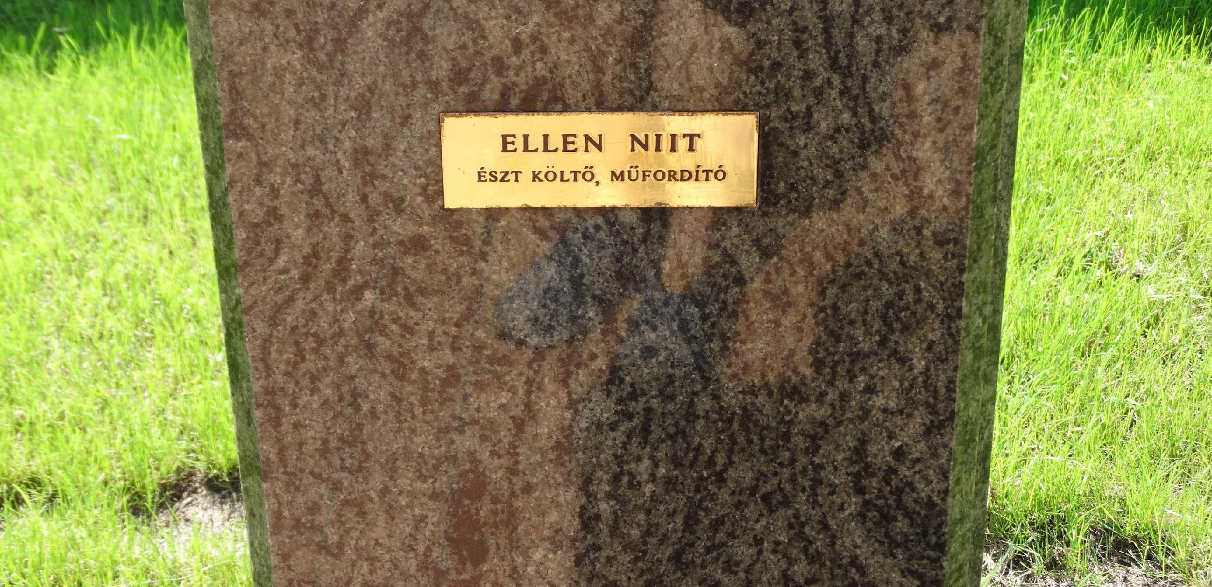
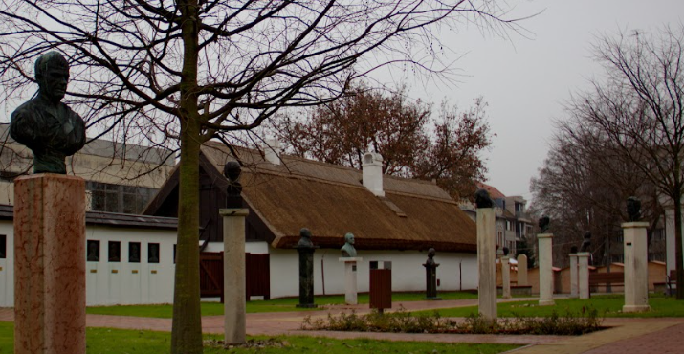
Petőfi utóélete (a szoborpark)
A halálakor mindössze 26 éves fiatalember már életében legendává vált, s így él tovább ma is a nemzet emlékezetében.
Fennmaradt életműve 858 vers, egy regény és egy dráma, levelek és gyönyörű útleírások. Nemzetközi jelentőségét bizonyítja, hogy verseit több mint ötven nyelvre fordították le, a teljes életmű megjelent kínai és orosz nyelven is. Magyarország szimbóluma lett előbb Európában, később az egész világon.
Olvasd ki a nevét! Milyen nemzetiségű?

Slide 4
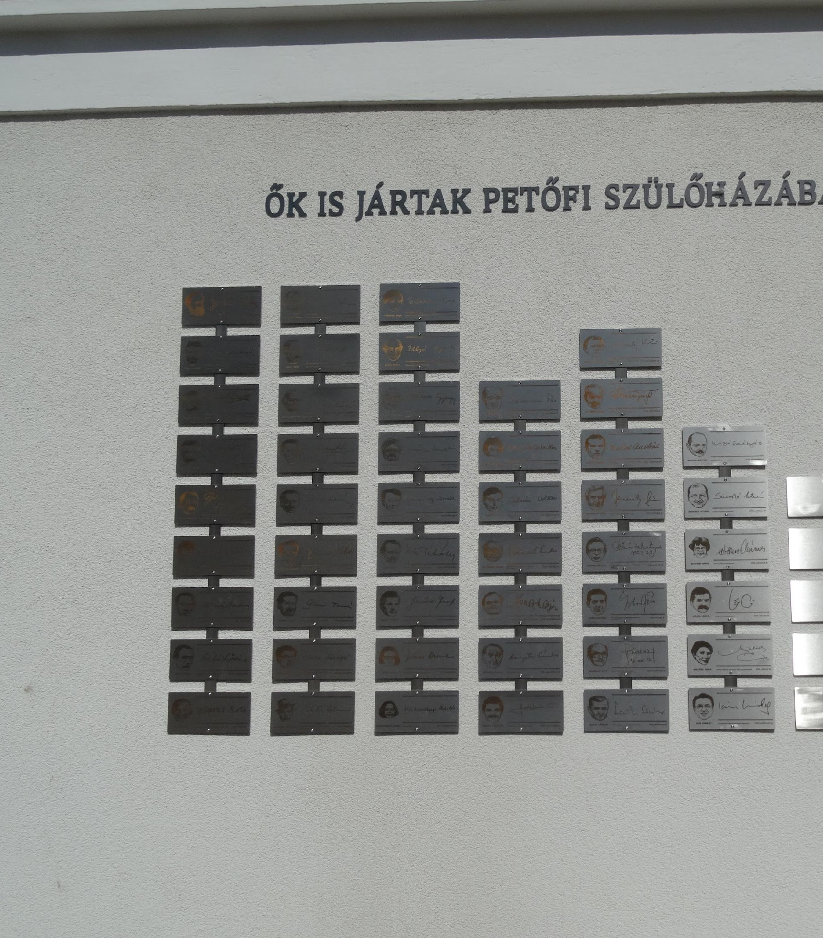
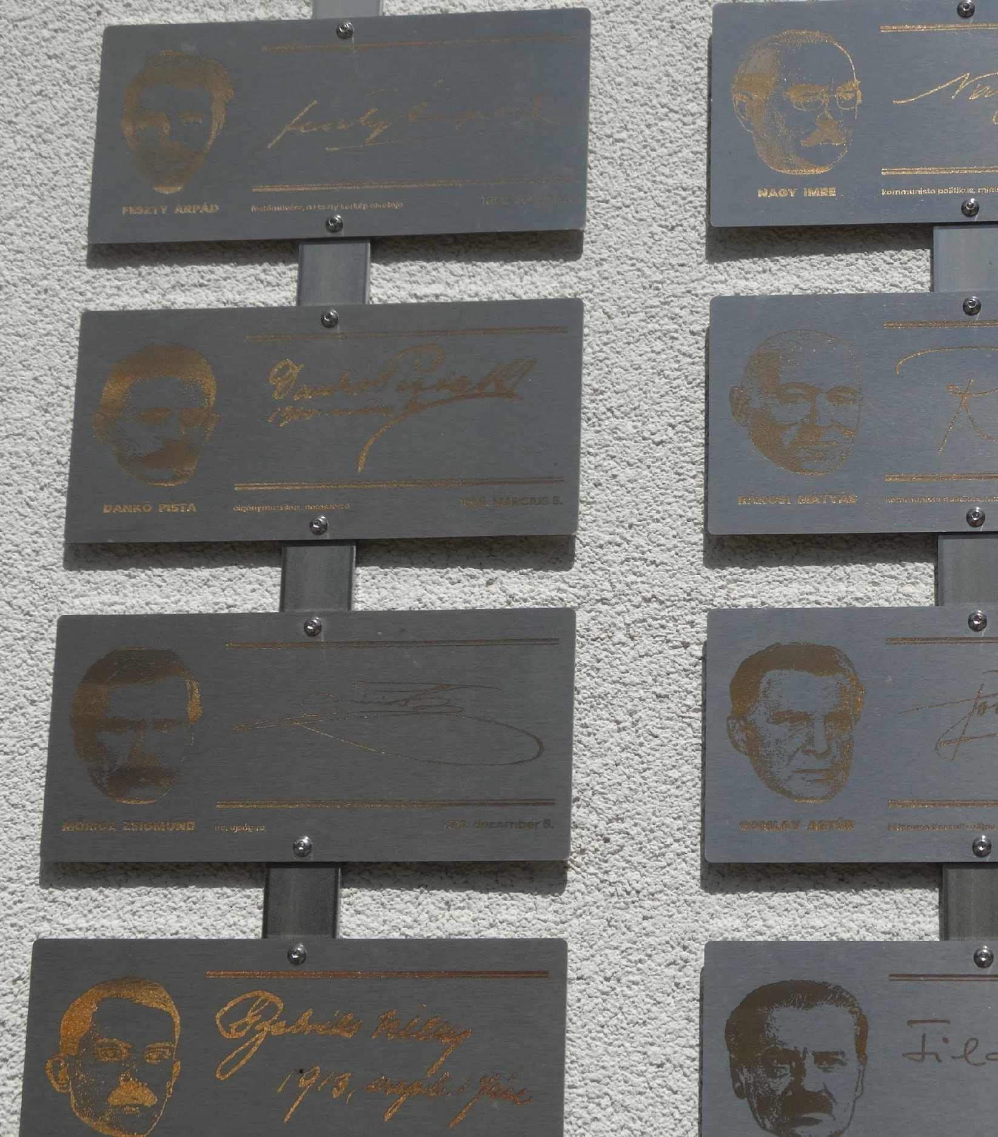
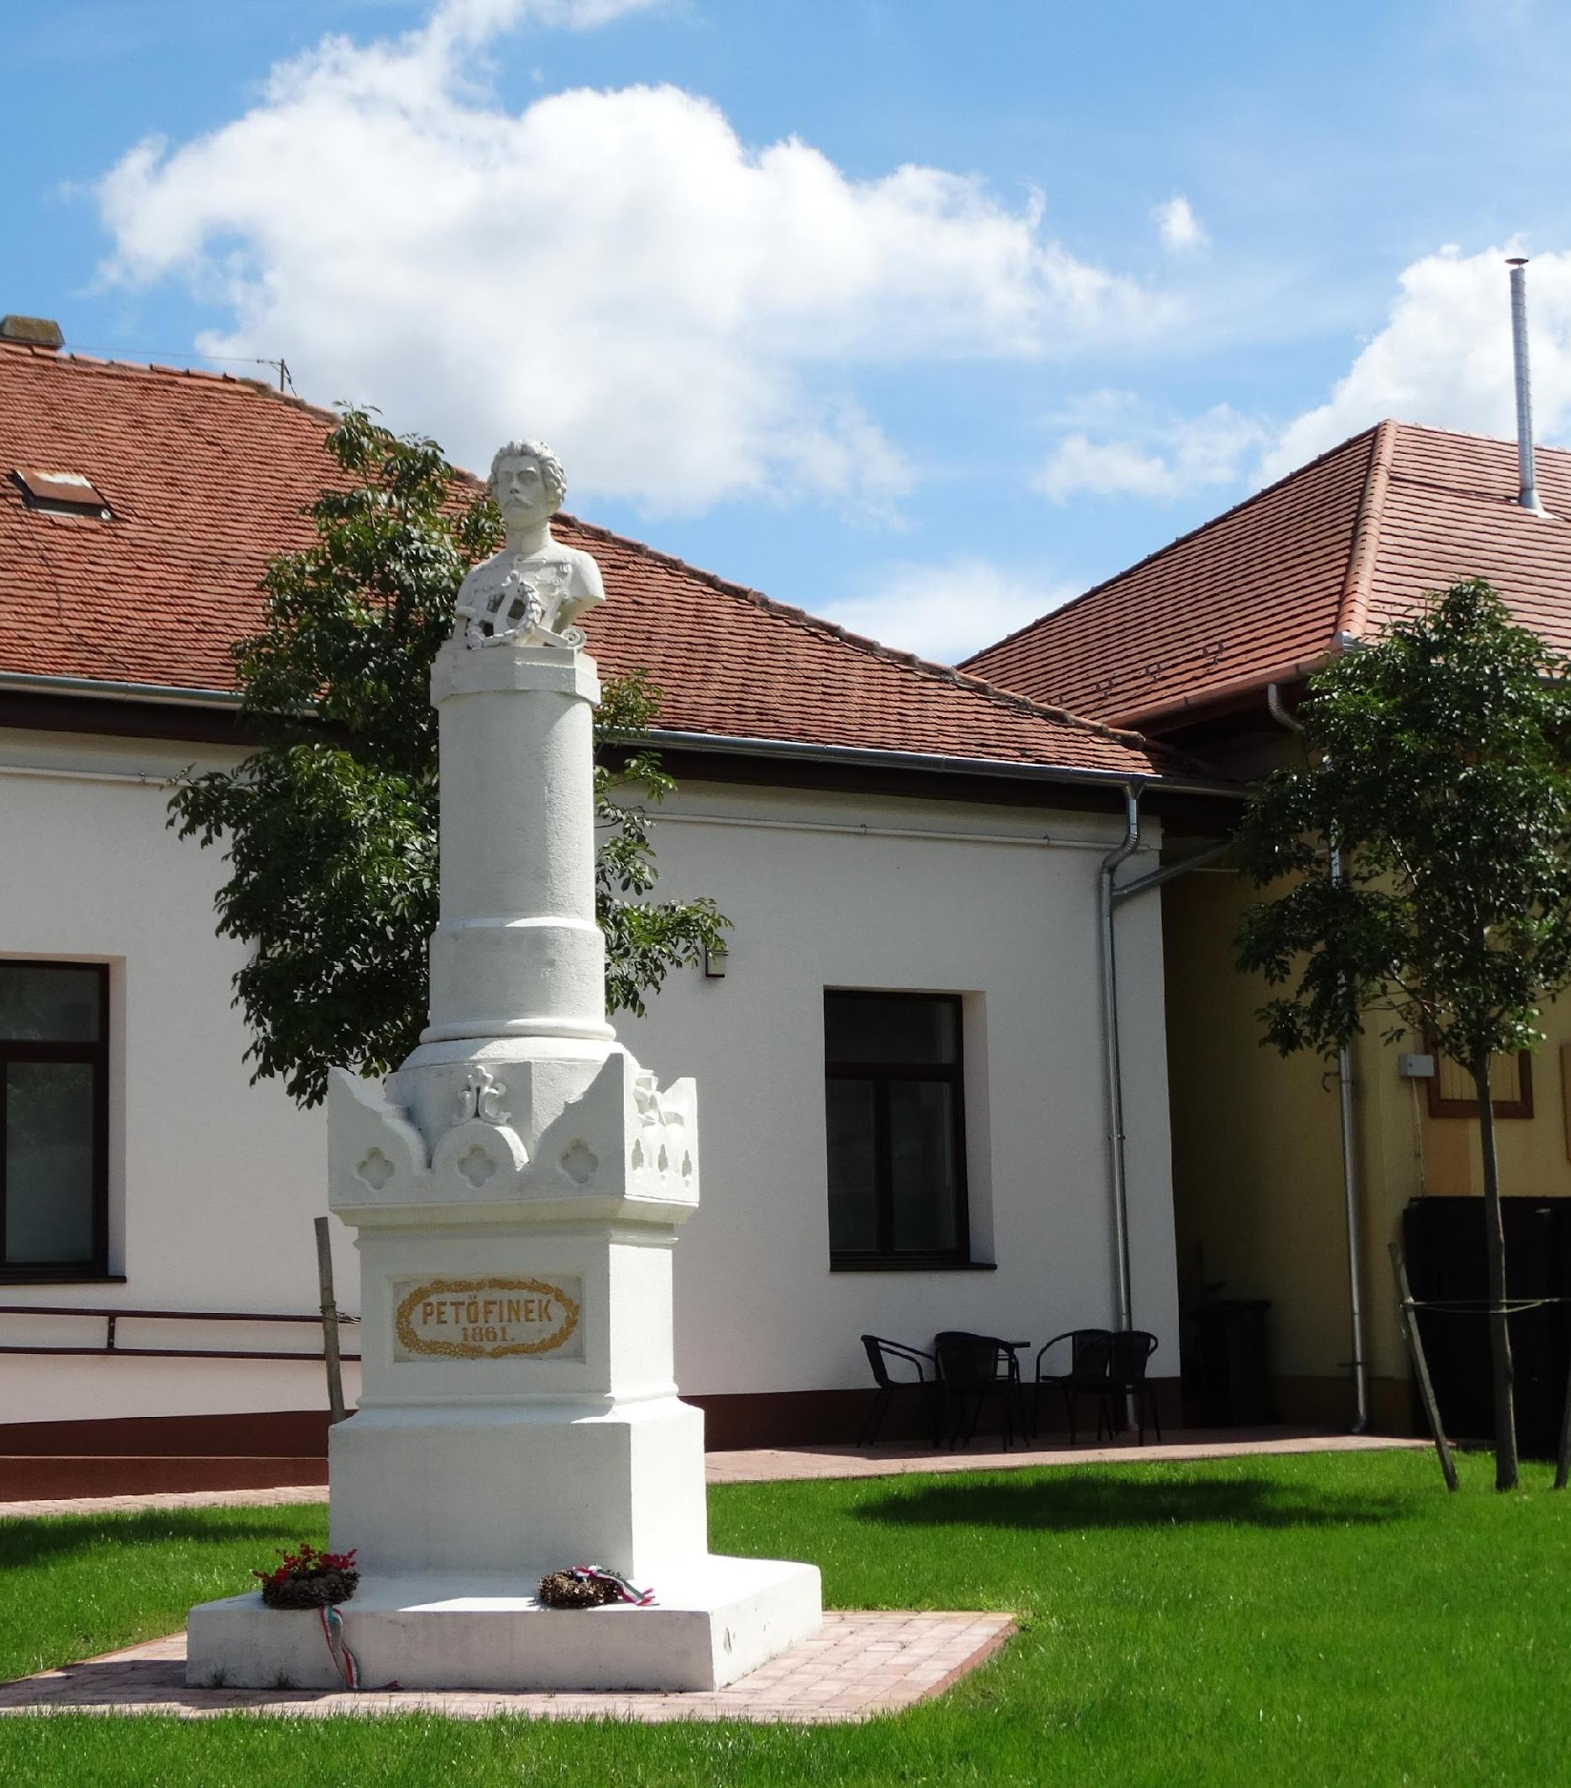
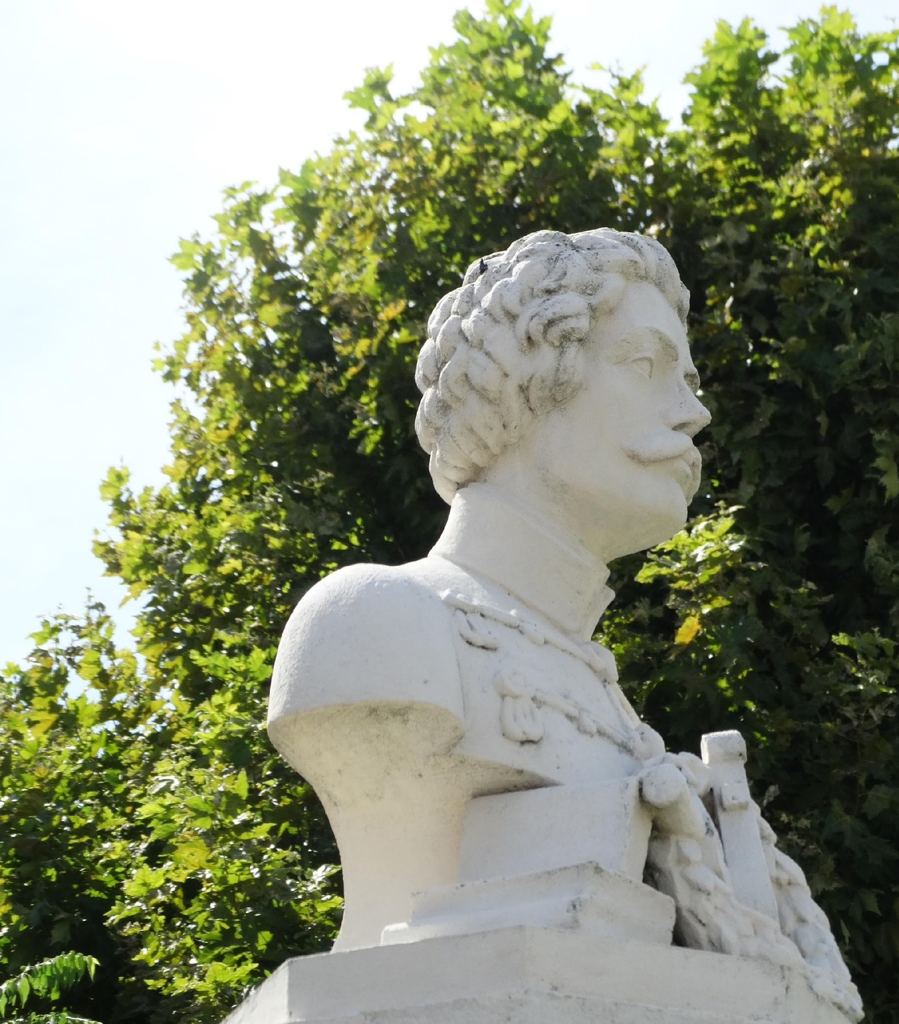
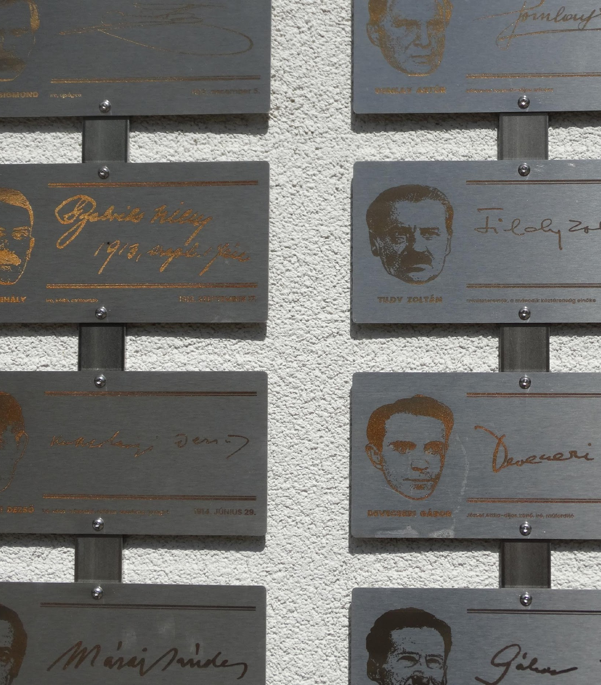
A Petőfi-kultusz kialakulása
Az utókor miért készítette el az emlékfalat és a szoborparkot?
Mi lehet az üzenete a két emlékműnek?
Az első szobrok: 1. Ivan Mincsov Vazov – bolgár 1985
2. Leonyid Nyikolajevics Martinov – orosz 1985
3. Giuseppe Cassone – olasz 1985
4. Sun Jong – kínai 1987
5. Lu Xun – kínai (1881 – 1936) avatás: 1987

Slide 5
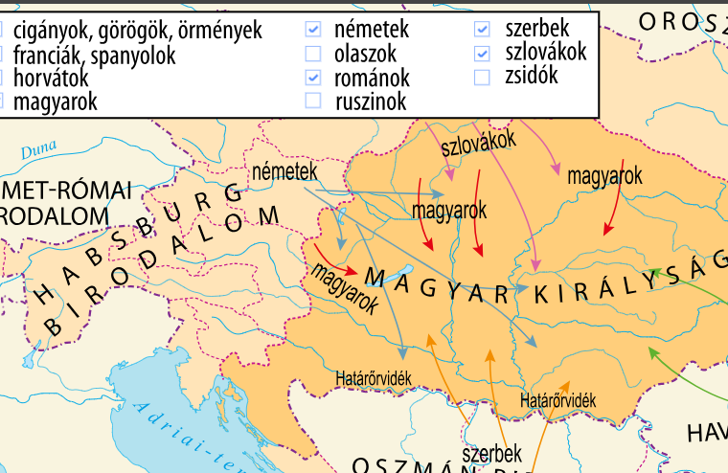
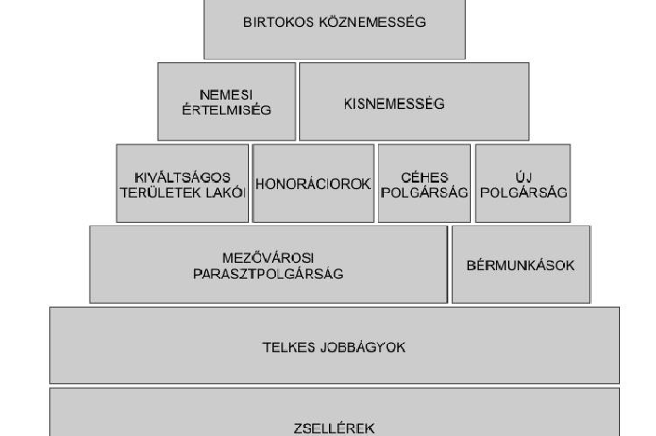
A XIX.század első felének társadalmi rétegei, nemzetiségei
Hova sorolható Petrovics István és Hrúz Mária? Milyen vallású volt Petőfi édesanyja? Milyen a nemzetisége apjának és anyjának? Melyik társadalmi réteghez tartozhatott a család?

Slide 6
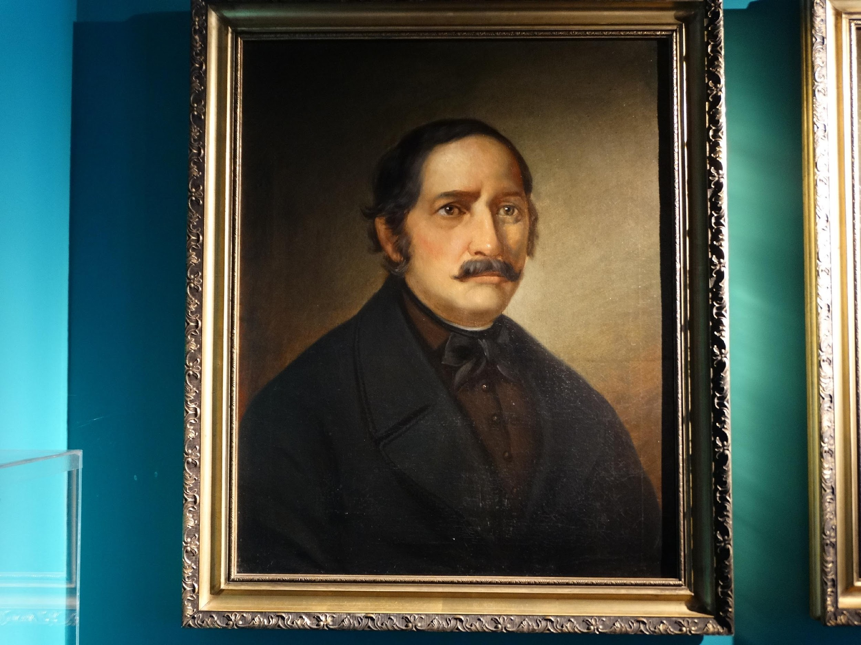
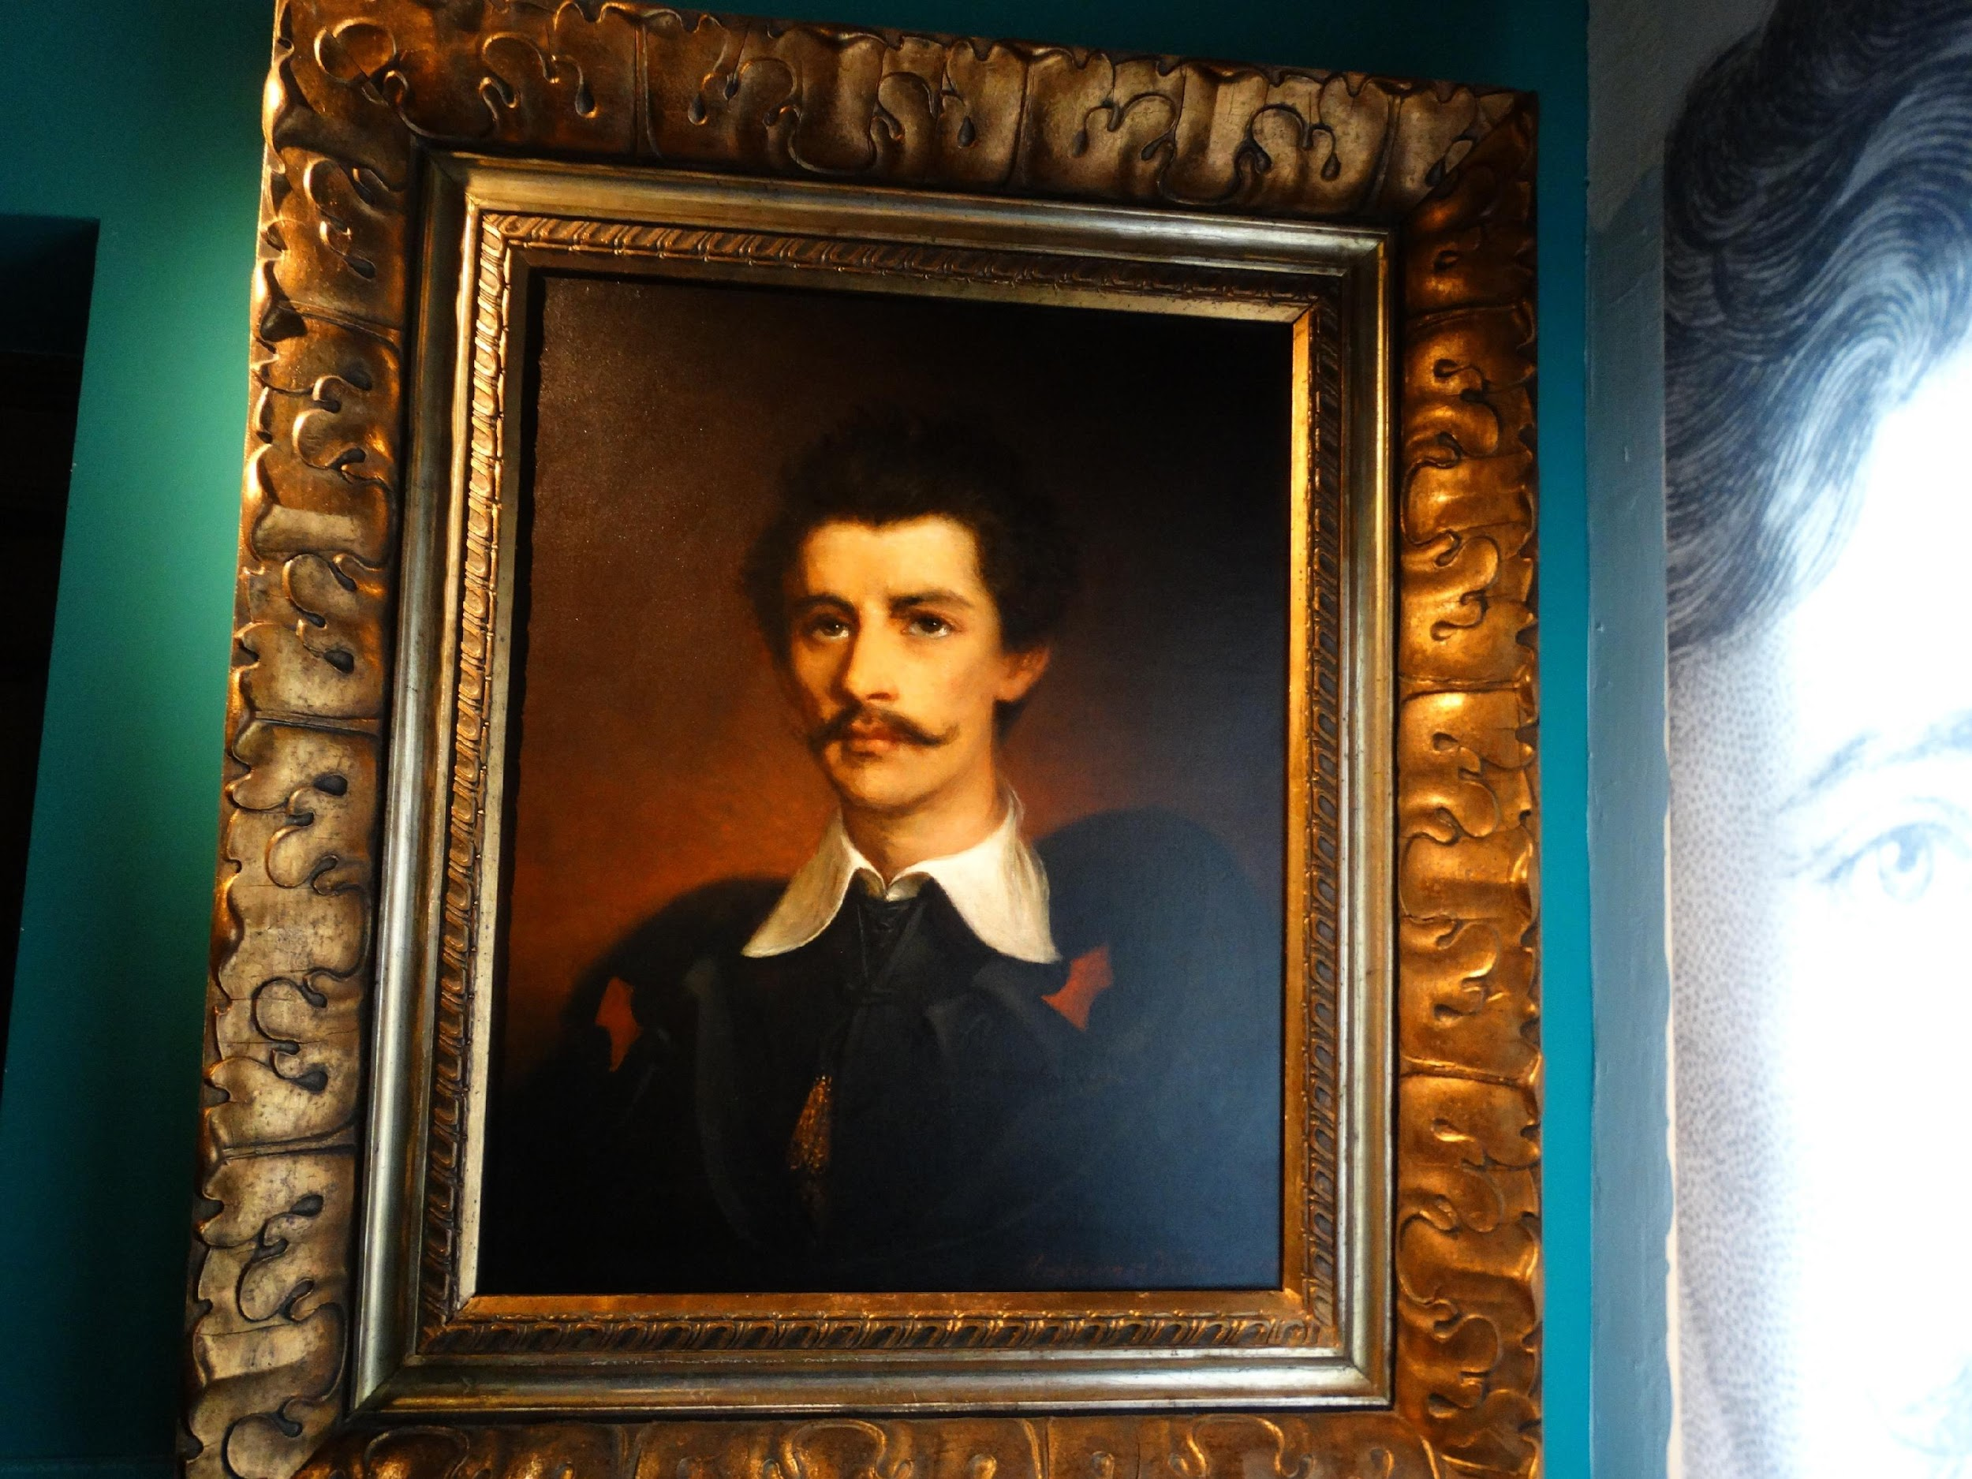
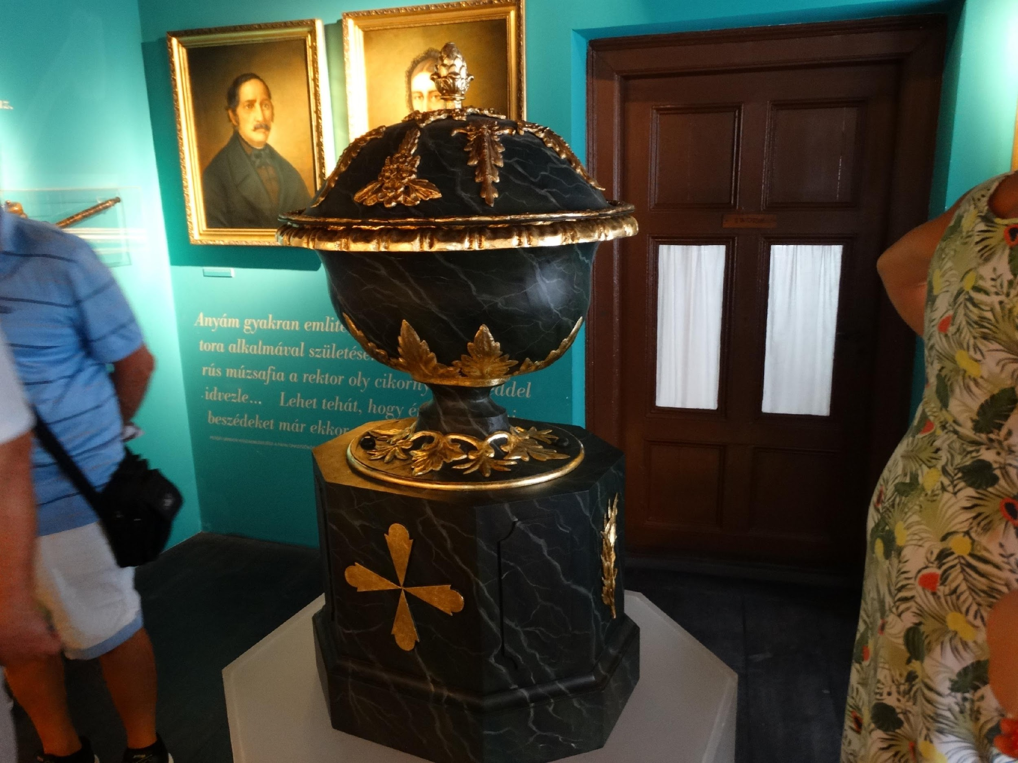
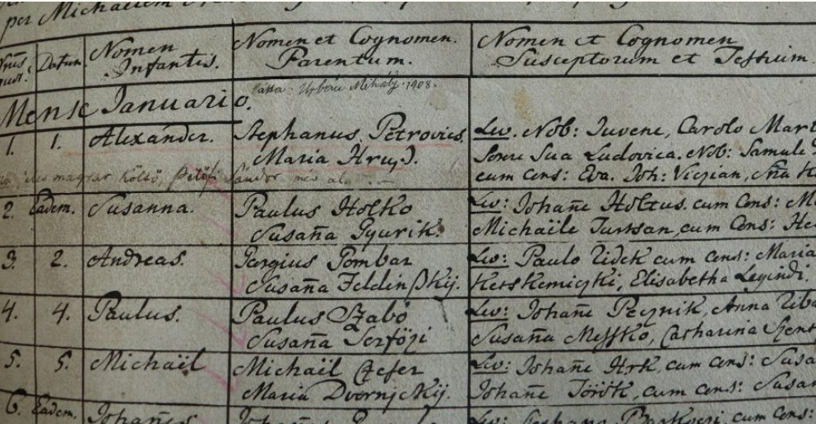
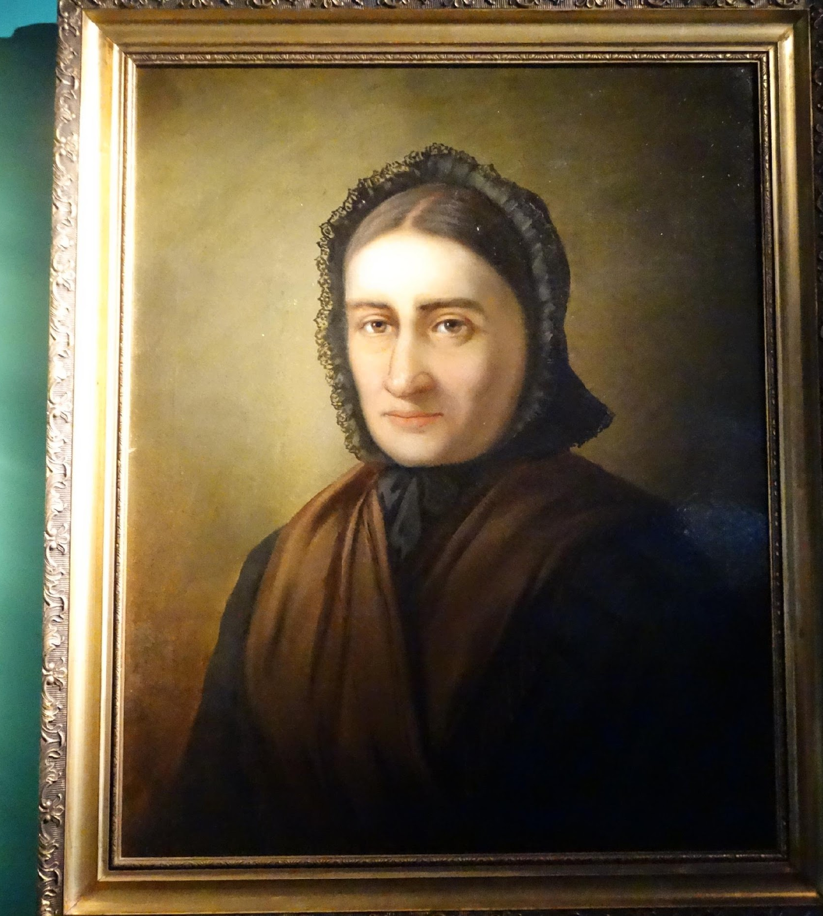
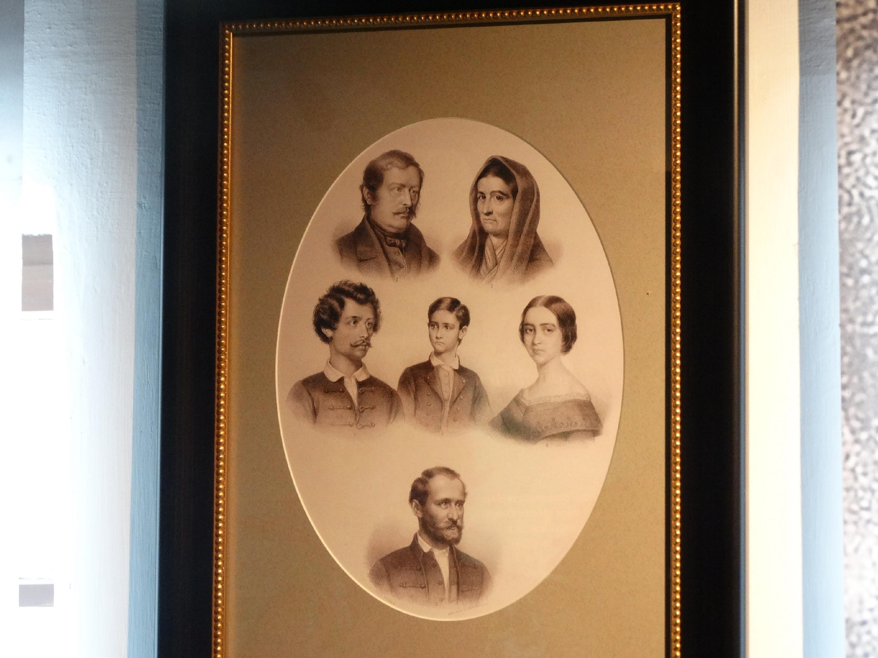
Petőfi és a család

Slide 7
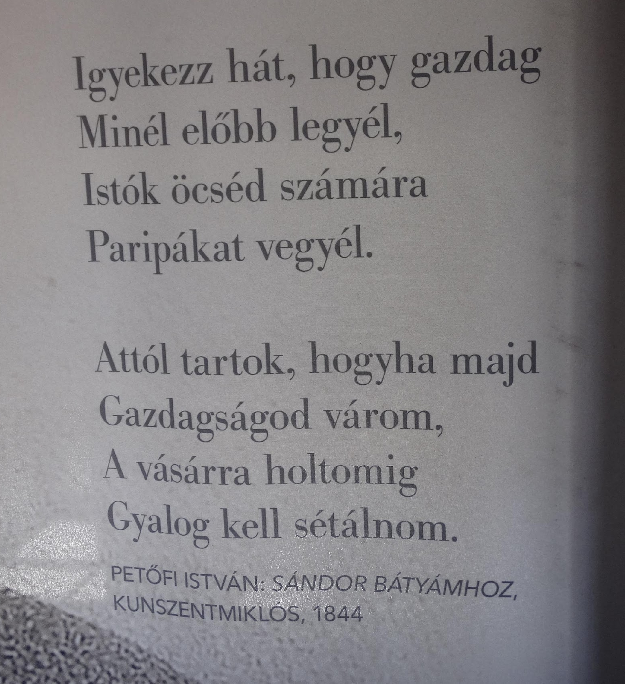
A család és szerelem új tematikája
Szerelmes versek:
Minek nevezzelek?
Szeptember végén
Családi versek:
Egy estém otthon
István öcsémhez
Anyám tyúkja
Keress 3 egyedi, humoros vagy bensőséges részt a családi versek nyelvezetében! Mit gondolsz erről, lehet-e így bemutatni a családot?
Mennyire tekinthető romantikusnak a költő érzése? Keress 3 olyan fordulatot, ami szerelmének mélységét mutatja be a versben!

Slide 8
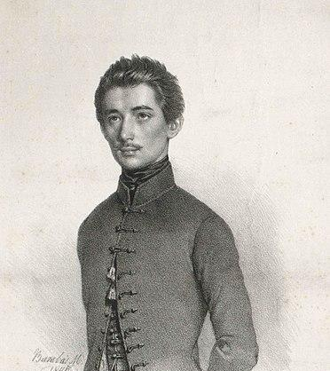
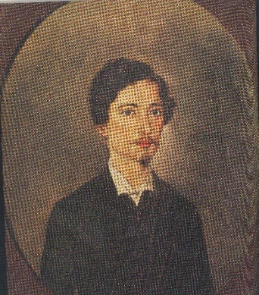
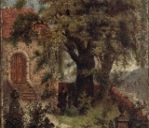
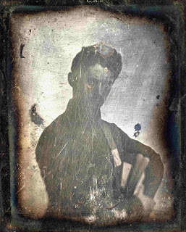
A költő ábrázolásai
Mit olvashatsz le a képekről, milyennek szerette magát bemutatni a költő?
Milyen céllal ábrozolta ők Orlai Petrics Soma, Petőfi barátja a sírkerben?

Slide 9
Petrovicsból Petőfi: a nemzeti érzés kialakítása
Az idézetek alapján beszéljétek meg csoportban, hogy milyen szellemi környezet hathatott Petőfire fiatal korától kezdve iskoláiban? Hogyan hathatott identitására a szellemi környezet? Milyen nyelven beszélt fiatal korától?
„Minden nemzet a maga nyelvén lett tudós, de idegenen sohasem” – írta Bessenyei György 1778-ban.
Legkönnyebben össze lehet téveszteni a népköltészetet a nemzetivel. Itt azon alapvonások teszik a különbséget, melyeket akkor vesz föl a népjellem, mikor nemzet lesz a népből. - Erdélyi János: A népköltészetről

Slide 10
Kronológia
Fogalmazd meg az előző dia és az itt látható adatok alapján, hogy a nemzeti érzés politikailag is jelentős volt-e az irodalmi hatás mellett?

Slide 11
A magyar nemzeteszme összetevői

Slide 12
Petrovicsból Petőfi: tudatos identitásváltás Melyik 19. századi eszme és szellemtörténeti irányzathoz kapcsolódik Petőfi identitáskeresése? Fogalmazd meg, hogy a nép, a nemzet és a haza milyen kapcsolatban áll az idézet alapján! Nézd meg mit jelentenek az alábbi idegen eredetű kifejezések: ASSZIMILÁCIÓ, IDENTITÁS, NACIONALIZMUS
A népies irodalom példái
A magyarsághoz tartozás versei
Megy a juhász a szamáron
A virágnak megtiltani nem lehet…
Szerelem, szerelem…
A hortobágyi kocsmárosné
A természet vadvirága
Magyar vagyok
„Magyar vagyok. Legszebb ország hazám Az öt világrész nagy terűletén.
…
És rónasága, mintha a föld végét Keresné, olyan messze-messze nyúl.”
…
De semmi kincsért s hírért a világon El nem hagynám én szülőföldemet, Mert szeretem, hőn szeretem, imádom Gyalázatában is nemzetemet!
Hazámban – első, már Petőfiként írt verse
Nemzeti dal – Petőfi legismertebb verse

Slide 13
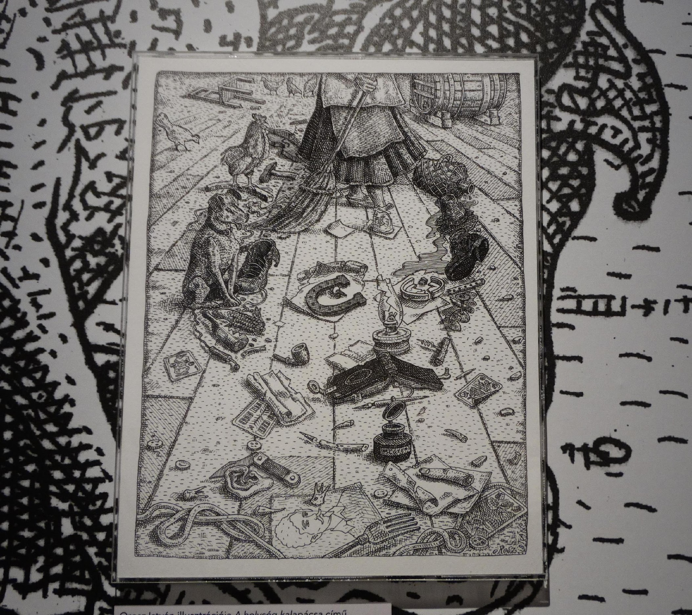
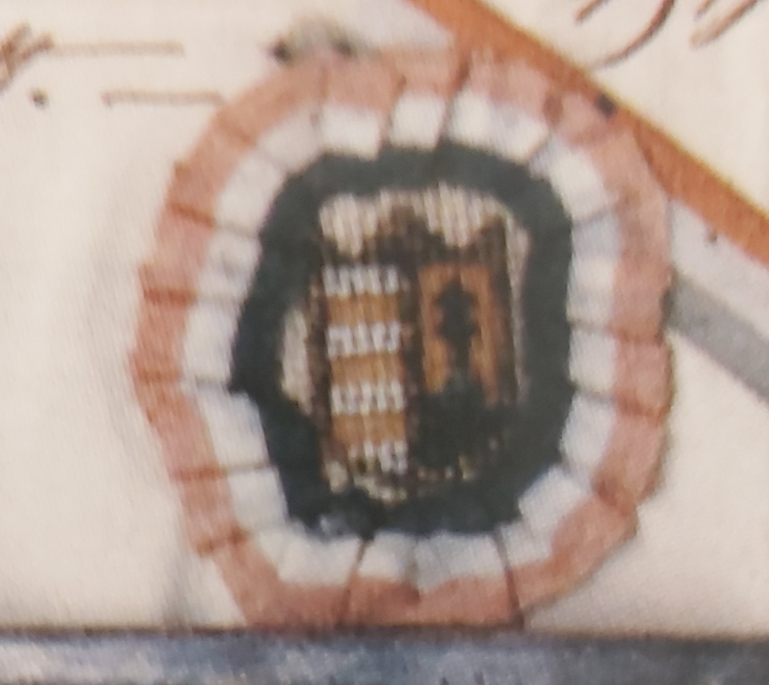
1848.Március 15.: Petőfi nagy napja
Gondoljátok végig a Nemzeti dal szövegét az eddig elhangzottak alapján!
Keressetek 4 olyan motívumot, ami a nemzet, a haza, a szabadság és személyesség megjelenésére utal!
Idézzétek fel az Egy gondolat bánt engemet… című verset. Milyen hasonlóság és különbség jelenik meg a két versben?

Slide 14
A Petőfi-kultusz irodalmi és történelmi okai
Már életében a legtöbbet olvasott személy volt, hatott a széles olvasóközönségre újszerű nyelvezetével, témáival, látásmódjával
Tökéletesen megfelelt a reformkor liberális és nacionalista közfelfogásához kapcsolódó kultúrnemzeti nacionalizmus önkéntes asszimilációs eszméjének
Halálával szentesítette életművét
1867-ig a nemzet szenvedését is kifejezte
1867 után a nemzet ezek miatt már keresi az emlékezet lehetőségeit

Slide 15
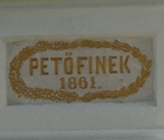
A Petőfi-szobor állítása körüli problémák
Mikor állítottak szobrot Petőfinek a szülőhelyén? 1862
Milyen politikai esemény tette lehetővé, hogy 1860. november 15-én Kiss Lajos tímármester javasolhatta a szobor ötletét egy vacsorán? (Októberi diploma helyreállította az alkotmányosság egy részét az önkényuralom után)
1861 áprilisa és 1862. februárja között az uralkodó rendkívüli adóbehajtást rendelt el. (ennek oka a magyarok által törvénytelennek tekintett 1849-51-es adótörvényekkel szembeni ellenállás)
„Azt tartjuk, hogy megmutatta a magyar nemzet, a Lajthántuli (sic) kormányférfiaknak eddig is azt, miképp ha szükséges, a hazáért, 12 hosszú évekig tudott szenvedni, ezután is, bármi történjék is, bebizonyítanja, hogy csakis újra az erőszaknak enged, de a nemzet jogait, és a haza szabadságát, önként fel nem adja soha.” – Pesti Napló, 1861. június (S. aláírású levél Kiskőrösről)
Emiatt a szobor talapzata már elkészült, de a szobrot be kellett csempészni és nem lehetett 1861-ben felállítani. Végül csak 1862. augusztus 2-án állították fel a szobrot.

Slide 16
Petőfi-kultusz a források alapján Miért vették meg a szülőházat? (Szemelvények a gyűjtés időszakából)
„E szózat és példaadás annyival jobban buzdítja a magyar női világot, mivel maga a lelkes hölgy (…) egy pesti vagyonos német polgár család kisded sarja volt, de amely család azzal vélte nemesen viszonozhatni a haza jótéteményeit, hogy szokásaiban, nyelvében és áldozatkészségében magyarrá lett, és oly magyar hölgyet nevelt, kinek nevét (férjével együtt) ott találjuk minden magyar irodalmi egylet alapító tagjai között.” Kármánné szül. Miksics Hermin
„A kolozsvári 3 pincér példája engemet is felbuzdított, és itt küldök egy forintot; havi béremből nem kerül több, de vigasztalom magamat a közmondással: sok kicsi sokra megy, és így többen is hozzájárulva, majd csak kitelik. Bárcsak uraságaink ezredrészét adnák oda annak, amit semmiségekre oly hamar kidobnak. Sokszor hallom én is, hogy idegen írókat magasztalnak, Petőfit pedig kicsinyítik. Az idegenhez én nem értek, de Petőfit olvastam, és minden sora visszhangzik lelkemben.”

Slide 17
Források
A közös történelmi fájdalom Kiskőrösön (1861)
A szülőház nemzeti üggyé vált (1880)
„Azt tartjuk, hogy megmutatta a magyar nemzet, a Lajthántuli (sic) kormányférfiaknak eddig is azt, miképp ha szükséges, a hazáért, 12 hosszú évekig tudott szenvedni, ezután is, bármi történjék is, bebizonyítanja, hogy csakis újra az erőszaknak enged, de a nemzet jogait, és a haza szabadságát, önként fel nem adja soha.” – Pesti Napló, 1861. június (S. aláírású levél Kiskőrösről)
Jókai: „Üdvözlégy, emlékezetes hajlék…”
Komócsy József: Petőfi szülőháza előtt c. ódáját keressétek meg!
Gyűjtsetek ki 4 érvet, melyekkel igazolja, hogy méltó a nemzeti emlékezetre!

